Slide 1

Wir unterstützen Pfarren/Entwicklungsräume
bei der Durchführung von
„FairWandeln-Klimakonferenzen“ 2021/22
Ziele:
Nach der KA-Methode „Sehen-Urteilen-Handeln-Feiern“
vom Reden zum Tun kommen: Gemeinsam öko-fair-sozial gerechter werden. Jetzt!
Nach den Corona-Lockdowns (und im Vorfeld der PGR-Wahl 2022) als Pfarre Menschen aktiv ansprechen und Anliegen im Pfarrgebiet wahrnehmen und aufgreifen.
Enzyklika „Laudato Si“ mit konkreten lokalen Projekten umsetzen
in der Pfarrgemeinde/im Gemeindegebiet
Projektgruppen starten:
Sich im Pfarrgebiet vernetzen. Bereits vorhandene Initiativen stärken

Slide 2
Die Methode:
Sehen
Umfrage: Fragebogen zum Klimaschutz - Online (+ auf Papier)
Anliegen an die Pfarre bzw. an Gemeinde/Politik zu 6 klimarelevanten Bereichen werden gesammelt
Urteilen
Klimakonferenz in der Pfarre
ModeratorInnen kommen gratis zu einer 4-stündigen „Zukunftswerkstatt“
Handeln
Kleine Gruppen versuchen Projekte in 3 – 12 Monaten umzusetzen.
Bei Fragen: Unterstützung durch Vernetzung mit KA-FairWandeln-PartnerInnen.
Feiern
in der Pfarre:
Projekte werden öffentlich, feierlich präsentiert und zur Unterstützung wird eingeladen.

Slide 3
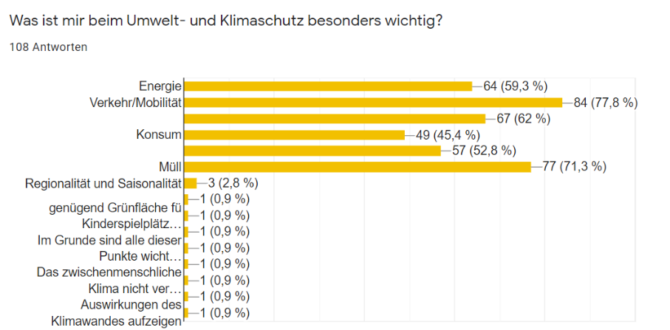
1. Sehen
Ich lade dringlich ein zu einem neuen Dialog über die Art und Weise, wie wir die Zukunft unseres Planeten gestalten. (Papst Franziskus, Laudato Si, 2015)
Umfrage: (online-)Fragebogen zum Klimaschutz
Einbeziehung der Bevölkerung im Pfarrgebiet
lokale Zivilgesellschaft (z.B. Klimabündnis-AK, Politik, Vereine … )
Jugendliche und Kinder (Kinder-Klimakonferenz“ der Jungschar)
Interessierte anreden; Gemeindemitglieder bitten, Nachbarn anzusprechen.
Die Themen:
Energie
Verkehr/Mobilität
Ernährung/Lebensmittelverbrauch
Konsum/Einkauf
Grünräume/Bodennutzung/Land-Versiegelung
Müllvermeidung/Ressourcenverbrauch

Slide 4
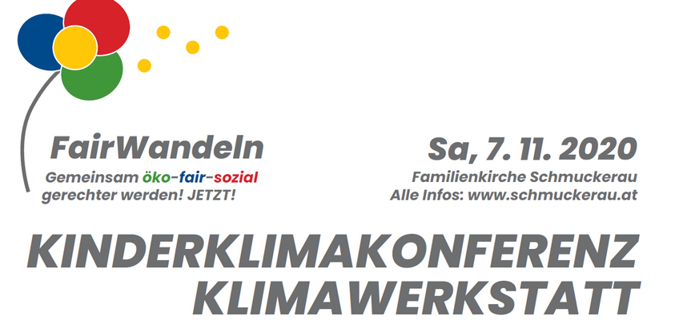
2. Urteilen
Versammelt euch im Entwicklungsraum mit zivilgesellschaftlichen Kräften,
mit denen wir als Kirche gemeinsame Anliegen haben und Allianzen bilden können.
Kardinal Schönborn, APG-Hirtenbrief 2015 (Pkt 1)
Klimakonferenz in der Pfarre
ModeratorInnen kommen gratis zu einer 4-stündigen „Zukunftswerkstatt“
Was gibt es schon Positives?
Wo gibt’s Handlungsbedarf, Handlungsmöglichkeiten?
Phantasiereise:
Unser Wohnviertel/Gemeinde im Jahr 2050?

Slide 5

3. Handeln
Die Menschheit ist aufgerufen, Änderungen im Leben, in der Produktion
und im Konsum vorzunehmen, um diese Erwärmung zu bekämpfen. (Laudato si 23)
Bei der Zukunftswerkstatt werden „Herzensanliegen“ gesammelt
und daraus Projektideen konkretisiert.
In den nächsten 3 – 12 Monaten versuchen Teams oder Einzelpersonen diese Projekte umzusetzen.
-> mit dem Anspruch von Laudato Si: „öko-fair-sozial“-vernetzt.
Begleitung:
Für Fragen/Unterstützung stehen das KA-Welthaus/Umweltbüro + FairWandeln-Partnerorganisationen zur Vernetzung bereit.

Slide 6
4. Feiern
Gehen wir singend voran! Mögen unsere Kämpfe und unsere Sorgen um diesen Planeten uns nicht die FREUDE und HOFFNUNG nehmen (Laudato Si)
in der Pfarre:
Projekte werden in der Pfarre öffentlich präsentiert,
wir wollen uns auch spirituell stärken und
zur Unterstützung einladen.
Projektideen, die nicht realisiert werden können,
werden vertrauensvoll vor Gott getragen.

Slide 7
Erfahrungen aus der Pilotphase in Wr. Neustadt
Am Ende des Fragebogens wird zwar zur „Klimakonferenz“ eingeladen, aber erwartet nicht, dass sich hier viele Menschen automatisch melden. Man muss natürlich trotzdem konkret Menschen ansprechen. (Fragebogen + Zukunftswerkstatt ist ein guter Anlass!)
Wir haben die Erwachsenenkonferenz bewusst „Klimawerkstatt“ genannt, weil uns wichtig war, dass es ums „Handeln“, um das Ausarbeiten von (kleinen) Projekten, geht. Es ist nicht nur ein methodisch schön gestalteter Diskussionsabend.
Die Anliegen und „guten Ideen“ aus der Bevölkerung sind enorm. Es ist gut deshalb gut, mind. 2 Wochen vor der Klimakonferenz die Umfrage zu beenden, damit das Team genug Zeit hat, die Antworten zu clustern. Unsere 6 Personen im Team haben sich jeweils einen Bereich der Umfrage gewidmet und den anderen präsentiert.
Der PGR wird eingebunden, aber es muss kein Projekt des PGR sein. Es ist ein Projekt des FairWandeln-Teams und es genügt, wenn 1 oder 2 PGR-Mitglieder im Team mit dabei sind (oder auch nur als Ansprechpersonen fungieren). Pfarre muss bei Terminplanung, Öffentlichkeitsarbeit, Einladungen und Kontakte-knüpfen, Feier, … aktiv eingebunden sein.
Eine „Klimawerkstatt“ im kleinen Rahmen wäre auch online möglich.
In Wr. Neustadt hat das Team online die Antworten aus der Befragung reflektiert und erste Anregungen und Schritte umgesetzt (FairWandeln-Serie im Pfarrblatt, Aktion mit Weltladen zum Autofasten, …)
Seid nicht enttäuscht, wenn „nur 100“ Personen den Fragebogen ausfüllen, obwohl 8.000 Menschen im Pfarrgebiet wohnen würden. Erstens wären mehr Fragebögen auch mehr Arbeit fürs ehrenamtliche Team ;-) Und 2.: Wir schauen auf das positive Feedback, das wir erhalten haben: Gut, dass Kirche „die Sorge Nr. 1 der jungen Generation“ vor Ort aufgreift und nachfragt. Vom „Reden zum Tun“ kommen ist gut - Schöpfungsverantwortung in der Pfarre und im Pfarrgebiet fördern! Wir machen „Stadtviertelarbeit“ - vernetzen uns mit Interessierten, mit lokalen Gruppen, kirchlichen und außerkirchlichen Orten.
Wir waren zufrieden, dass wir neue Personen erreicht haben: über 25% „besuchen selten bis nie kirchliche Aktivitäten“ und über 25% waren „unter 40 Jahren“.
Das Konzept der Zukunftswerkstatt ist sowohl mit 15 oder auch mit 80 Personen durchführbar. Wichtig ist aber, das die Moderation weiß, wie viele kommen. Deshalb: Anmeldungen sind unbedingt nötig.

Slide 8
Weitere Informationen:
(Achtung: Die Links funktionieren nur im PPP-Präsentationsmodus)
www.fairwandeln.at/klimakonferenzen
Infos zum Pilotprojekt in Wr. Neustadt: https://www.schmuckerau.at/klimaschutzumfrage-klimawerkstatt/
Infos zum JS-Modell der KinderKlimaKonferenzen:
https://www.ka-wien.at/site/welthaus/fairwandeln/klimakonferenzen/klimakonferenzen/article/2317.html
Klimakonferenzen-Folder hier bestellen: wien@welthaus.at

